Slide 1
G14
UML翻转课堂
组长: 刘书宇
组员: 梁泽生 彭昕怡 张安硕 谢子文
G14
2021年4月10日

Slide 2
目录
1
4.1-4.3 用例图
CONTENTS
2
5.1-5.3 类图
3
6.1-6.2 顺序图，协作图（通信图）
4
7.1-7.2 状态图
5
8.1-8.2 部署图

Slide 3
4.1-4.3 用例图
Use case diagram
用例是一种建模技术，对与正在新建的系统，用例主要用于描述系统应该具备什么样的功能；对于已经存在的系统，用例则反映了系统能够完成什么样的功能。创建用例模型是通过开发者与客户或者最终的使用者共同协商完成的，他们要反复讨论需求的规格说明，明确系统的基本功能，为后阶段的设计和开发工作打下一个良好的基础。
第一部分

Slide 4
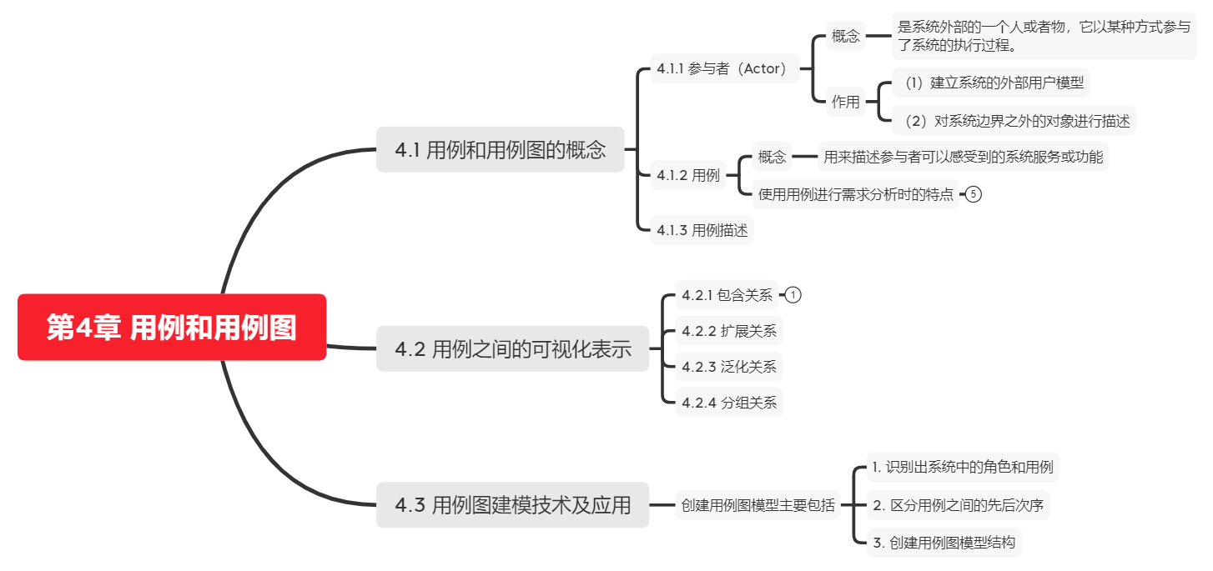
4.1-4.3 用例图

Slide 5
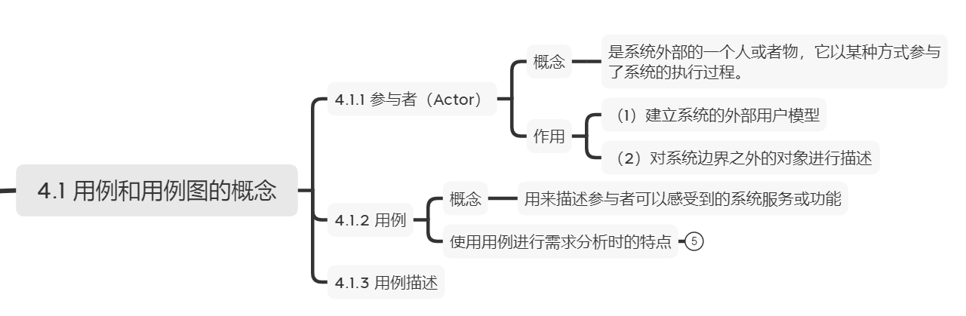
4.1 用例和用例图的概念
4.1-4.3 用例图

Slide 6
4.1 用例和用例图的概念
4.1-4.3 用例图
用例模型的基本组成部分有用例、角色（或参与者）和系统。
用例用于描述系统的功能，也就是从用户的角度来说，系统具体应包含哪些功能，帮助分析人员理解系统的行为，它是对系统功能的宏观的、整体的描述，一个完整的系统通常包含许多用例，每个用例具体说明应完成的功能；参与者是指那些与系统进行交互的外部实体，通常它是系统的一个用户，但它也可以是其他系统或硬件设备，总之凡是需要与系统进行交互的任何实体都可以称作参与者，用例往往必须向参与者传递一些数值，这些数值是参与者在系统中获得的信息。

Slide 7
4.1 用例和用例图的概念
4.1-4.3 用例图
用例图（Use Case Diagram）是显示一组用例、参与者以及它们之间关系的一种图。
用例图描述了用户希用例望如何使用一个系统。通过用例图可以知道谁将是系统相关的用户，他们希望系统提供什么样的服务，以及他们需要为系统提供的服务。

Slide 8
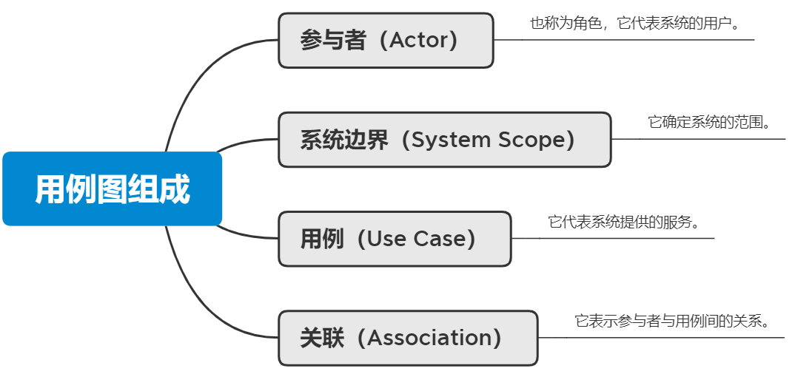
4.1 用例和用例图的概念
4.1-4.3 用例图

Slide 9
4.1.1 参与者
4.1 用例和用例图的概念
4.1-4.3 用例图
参与者（也可以称为角色，Actor）是系统外部的一个人或者物，它以某种方式参与了系统的执行过程。参与者不是特指人，是指系统以外的，在使用系统或与系统交互中所扮演的角色。因此参与者可以是人，可以是事物，也可以是时间或其他系统等。还有一点需要汪意的是，参与者不是指人或事物本身，而是表示人或事物在系统中所扮演的角色。

Slide 10
4.1.2 用例
4.1 用例和用例图的概念
4.1-4.3 用例图
用例是代表系统中各个项目相关人员之间根据系统的行为所达成的契约。用例描述了在不同条件下，针对某一项目相关人员的请求，系统对其做出的响应。也就是说用例指的是对一组动作的描述，系统通过执行这些动作将对用例的参与者产生可以看到的结果，用来描述参与者可以感受到的系统服务或功能。
用例1
图 用例符号

Slide 11
4.1.3 用例描述
4.1 用例和用例图的概念
4.1-4.3 用例图
从软件开发的角度，用例就是需求的文字性描述，主要是说明系统如何工作的功能性或行为性需求。用例图只是简单地用图形的方式描述了一下系统。实际上，用例是文本形式，不是图形。用例是作为人与人之间，尤其是没有受过专门培训的人员之间互相交流的一种手段。因此，编写用例的首选形式通常是简单的文本。因此对于每个用例，还需要有详细的说明，这样就可以让别人对这个系统有一个更加详细的了解，这时就需要编写用例描述。

Slide 12
4.1.3 用例描述（续）
4.1 用例和用例图的概念
4.1-4.3 用例图
用例编号 | 为用例制定一个唯一的编号，通常格式为UCxx
用例名称 | 让读者一目了然地知道用例的目标，应为一个动词短语
用例描述 | 指用例的目标，对用例概要性的描述
范围 | 用例的设计范围
主参与者 | 该用例的主要参与者，在此列出名称，并对其进行简要的描述
次参与者 | 该用例的次要参与者，在此列出名称，并对其进行简要的描述
表 用例描述模板（部分）

Slide 13
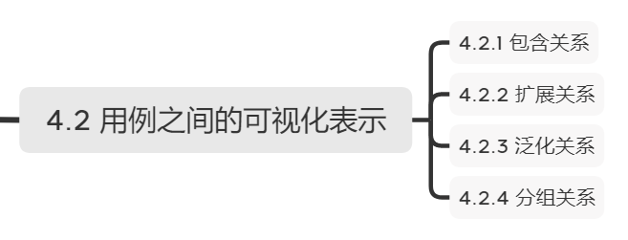
4.2 用例之间的可视化表示
4.1-4.3 用例图

Slide 14
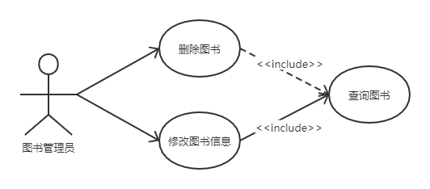
4.2.1 包含关系
4.2 用例之间的可视化表示
4.1-4.3 用例图
包含关系指的是两个用例之间的关系，其中一个用例（称为基本用例，Base Use Case）的行为包含另一个用例（称为包含用例，Inclusion Use Case）的行为。也就是说基本用例会用到包含用例，表示基本用例中重用包含用例中的步骤。在UML图中，使用带虚线箭头表示，并在线上标有<<include>，如图所示。
在包含关系中，箭头的方向是从基本用例到包含用例，也就是说，基本用例是依赖于包含用例的。
图 包含关系

Slide 15
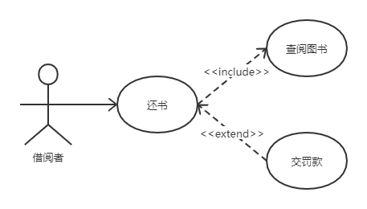
4.2.2 扩展关系
4.2 用例之间的可视化表示
4.1-4.3 用例图
扩展（extend）关系的基本含义与泛化关系类似。extend关系是对基本用例的扩展，基本用例是一个完整的用，即使没有子用例的参与，也可以完成一个完整的功能。
图 扩展关系

Slide 16
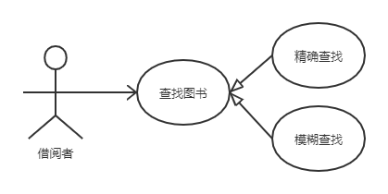
4.2.3 泛化关系
4.2 用例之间的可视化表示
4.1-4.3 用例图
泛化关系指的是一般与特殊的关系。当多个用例共同拥有一种类似的结构和行为的时候，可以将它们的共性抽象成为父用例，其他的用例作为泛化关系中的子用例。在用例的泛化关系中，子用例是父用例的一种特殊形式，子用例继承了父用例所有的结构、行为和关系，用例之间的泛化关系如图所示。
图 泛化关系

Slide 17
4.2.4 分组关系
4.2 用例之间的可视化表示
4.1-4.3 用例图
在一些用例图中，用例的数目可能很多，这时就需要把这些用例组织起来。这种情况在一个系统包含很多子系统时就会出现。另一种可能就是，当你按顺序和用户会谈，收集系统需求时，每个需求必须用一个单独的用例来表达，这时就需要某种方式来对这些需求进行分类。
最直接的方法就是把相关的用例放在一个包中组织起来。一组用例可以放在一个文件夹中。

Slide 18
4.3 用例图建模技术及应用
4.1-4.3 用例图
创建用例图模型主要包括：
1. 识别出系统中的角色和用例
2. 区分用例之间的先后次序
3. 创建用例图模型结构

Slide 19
5.1-5.3 类图
Class Diagram
类图是用来显示系统中的类、接口及它们之间的静态结构和关系的一种静态模型，它用于描述系统的结构。类图的建模贯穿系统的分析和设计阶段的始终，通常从用户能够理解的用例开始建模，最终到系统开发小组能够完全理解的类。本章将重点介绍类图和对象图及其相关的概念。
第二部分

Slide 20
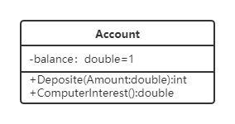
5.1.1 类图概述
5.1 类图与对象图概述
5.1-5.3 类图
类是一组具有相同属性、操作、关系和语义的对象的抽象。主要包括名称部分（Name）、属性部分（Attribute）和操作部分（Operation）。在UML中类用一个矩形框表示，它包含三个区域，最上面是类名，中间是类的属性，最下面是类的方法（操作）。如图所示
类图

Slide 21
5.1.1 类图概述
5.1 类图与对象图概述
5.1-5.3 类图
1、名称
名称（Name）是一个文本串。类的命名要求为由字符、数字、下划线组成的唯一的字符串即可。表示方法有两种：
（1）简单名。
（2）全名：也称为路径名，就是在类名前面加上包的名称。
2、属性
属性（Attribute）描述了类在软件系统中代表的事物（即对象）所具备的特性。
在UML中，类的属性语法为：
[可见性]属性名[:类型][=初始值][{属性字符串}]

Slide 22
5.1.1 类图概述
5.1 类图与对象图概述
5.1-5.3 类图
3、操作
操作是对类的对象所能做的事物的一个抽象。
在UML中，类的属性语法为：
[可见性]属性名[(参数表)][:返回类型][{属性字符串}]
4、职责
职责位于操作部分下面的区域，可以说明类要做什么或说明另一个类的信息。类的职责可以是一个短语或一个句子。在UML中，把职责列在类图底部的分隔栏中。

Slide 23
5.1.1 类图概述
5.1 类图与对象图概述
5.1-5.3 类图
5、约束
约束制定了该类要满足的一个或多个规则。在UNL中，约束使用{ }的格式写在类的边上，指定个别属性的取值范围。

Slide 24
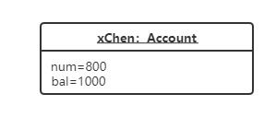
5.1.2 对象图概述
5.1 类图与对象图概述
5.1-5.3 类图
对象图（Object Diagram）描述的是参与交互的各个对象在交互过程中某一时刻的状态。对象图可以被看作是类图在某一时刻的实例。在UML中，对象图使用的是与类图相同的符号和关系，因为对象就是类的实例。如图所示
对象图

Slide 25
5.1.2 对象图概述
5.1 类图与对象图概述
5.1-5.3 类图
1、对象名
格式：“对象名：类名”，这两个部分是可选的，但如果包含类名则必须加上“：”，另外了为了和类名区分，还必须加上下划线。
2、属性
通常会在属性的后面列出其值。
对象图

Slide 26
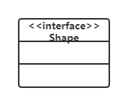
5.1.3 接口
5.1 类图与对象图概述
5.1-5.3 类图
接口(Interface)是描述类的部分行为的一组操作，它也是一个类提供给另一个类的一组操作。通常接口被描述为抽象操作，也就是只用标识(返回值、操作名称、参数表)说明它的行为，而真正实现部分放在使用该接口的对象中，也就是说接口只负责定义操作而不具体地实现。
和类不同之处在于，接口只是一组操作，没有属性。在UML图像上，接口的表示和类图相似，只是在最上面的一层类名前加描述<<interface>>，或是简化表示，用一个与圆圈表示。如图所示。
接口

Slide 27
5.1.4 抽象类
5.1 类图与对象图概述
5.1-5.3 类图
抽象类是包含一种或多种抽象方法的类，它本身不需要构造实例。定义抽象类后，其他类可以对它进行扩充并且通过实现其中的抽象方法，使抽象类具体化。在UMIL中抽象类的图形表示和类图一样，只是在最上面一层的类名前加描述<<abstract>>或是在类的属性描述上设置该类为抽象类，抽象类的类名用斜体表示。

Slide 28
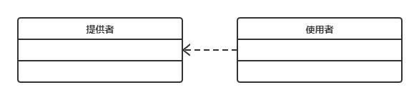
5.2.1 依赖关系
5.2 类之间的关系
5.1-5.3 类图
依赖关系(Dependency)表示两个或多个模型元素之间语义上的关系。它表示了这样一种情形，对于一个元素(服务提供者)的某些改变可能会影响或提供消息给其他元素(使用者)，即使用者以某种形式依赖于其他类元。
在UML图形上，把依赖画成一条有向的虚线，指向被依赖的事物。当要指明一个事物使用另一个事物时，就使用依赖。如图所示。

Slide 29
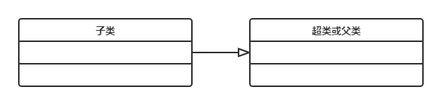
5.2.2 泛化关系
5.2 类之间的关系
5.1-5.3 类图
泛化关系(Generalization)是一种存在于一般元素和特殊元素之间的分类关系，它只用在类型上，而不是实例上。在类中，一般元素被称为超类或父类，而特殊元素被称为子类。在UML中，泛化关系用一条从子类指向父类的空心三角箭头表示。如图所示。

Slide 30
5.2.3 关联关系
5.2 类之间的关系
5.1-5.3 类图
关联关系(Association)是一种结构关系，它指明一个事物的对象与另一个事物的对象之间的联系。也就是说，关联描述了系统中对象或实例之间的离散连接。给定一个连接两个类的关联，可以从一个类的对象联系到另一个类的对象。关联的两端都连接到一个类在理论上也是合法的。在UML图形中，关联关系用一条连接两个类的实线表示。
在UML中，有4种可应用到关联的基本修饰：关联名、关联度胺的角色、关联端的多重性和聚合。

Slide 31
5.2.4 实现关系
5.2 类之间的关系
5.1-5.3 类图
实现将一种模型元素与另一种模型元素连接起来，比如类和接口。泛化和实现关系都可以将一般描述与具体描述联系起来。泛化将同一语义层上的元素连接起来，并且通常在同一模型内。实现关系则将不同语义层内的元素连接起来，通常建立在不同的模型内。
实现关系通常在两种情况下被使用：在接口与实现该接口的类之间；在用例及实现该用例的协作之间。
在UML中，实现关系的符号与泛化关系的符号类似，用一条带指向接口的空心三角箭头的虚线表示。还有一种省略的表示方法，即接口表示为一个小圆圈，并和实现接口的类用一条线段连接。如图所示。

Slide 32
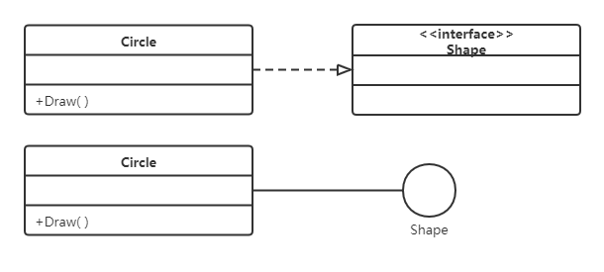
5.2.4 实现关系
5.2 类之间的关系
5.1-5.3 类图
在UML中，实现关系的符号与泛化关系的符号类似，用一条带指向接口的空心三角箭头的虚线表示。还有一种省略的表示方法，即接口表示为一个小圆圈，并和实现接口的类用一条线段连接。如图所示。

Slide 33
5.3 类图的建模技术及应用
5.1-5.3 类图
在软件开发不同阶段使用具有不同的抽象层次的类图，即概念层，说明层和实现层。在UMI中，从开始的需求分析到最终的设计类，类图也是围绕着这三个层次的观点来进行建模的。类图建模是先建立概念层到说明层，进而到实现层，随着抽象层次的逐步降低并逐步细化的过程。

Slide 34
提问（Qustion）：
类图与对象图的区别：回答两点即可
类图 | 对象图
类具有三个分栏：名称属性和操作 | 对象只有两个分栏：名称和属性
在类的名称分栏里只有类名 | 对象的名称形式为“对象名：类名”
类的属性分栏定义了所有属性的特征 | 对象则之定义了属性的当前值，以便用于测试用例
类使用关联连接 | 对象使用链连接

Slide 35
6.1-6.2 顺序图，
协作图（通信图）
Communication diagram
交互图表示类（对象）如何交互来实现系统行为。交互图是顺序图、通信图、交互概览图和时序图的总称，其中顺序图和通信图是最主要的组成。本章主要介绍这两种图。
第三部分

Slide 36
6.1 顺序图
6.1-6.2 顺序图，协作图（通信图）
顺序图，也称时序图。顺序图的主要用途之一，是把用例表达的需求，转化为进一步、更加正式层次的精细表达。用例常常被细化为一个或者更多的顺序图。顺序图除了在设计新系统方面的用途外，它们还能用来记录一个存在系统（称它为“遗产”）的对象现在如何交互。当把这个系统移交给另一个人或组织时，这个文档很有用。

Slide 37
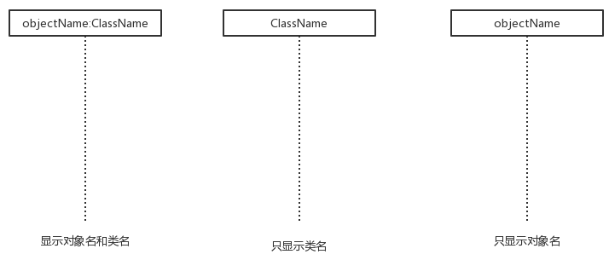
6.1 顺序图
6.1-6.2 顺序图，协作图（通信图）
基本模块
顺序图中包括的建模元素有：对象（参与者实例也是对象）、生命线（lifeline）、控制焦点（focus of control ,FOC）、消息等。
顺序图中对象的命名方式主要有3种，如图：

Slide 38
6.1 顺序图
6.1-6.2 顺序图，协作图（通信图）
顺序图中的消息
顺序图中的重要概念是消息。分为三种调用消息、异步消息和返回消息这三种消息。

Slide 39
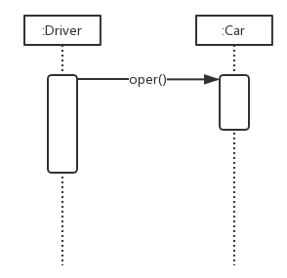
6.1 顺序图
6.1-6.2 顺序图，协作图（通信图）
调用消息
调用消息（procedure call）发送者把控制传递给消息的接收者，然后停止活动，等待消息接收者放弃或返回控制。 调用消息可以用来表示同步的意义。

Slide 40
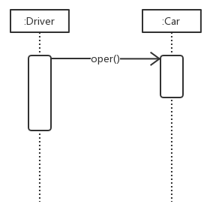
6.1 顺序图
6.1-6.2 顺序图，协作图（通信图）
异步消息
异步消息（asynchronous）的发送者通过消息把信号传递给消息的接收者，然后继续自己的活动，不等待接收者返回消息或控制。异步消息的接收者和发送者时并发工作的。

Slide 41
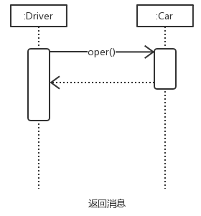
6.1 顺序图
6.1-6.2 顺序图，协作图（通信图）
返回消息
返回消息（return）表示从过程调用返回。如果是从过程调用返回，则返回消息是隐含的，所以返回消息可以不用画出来。对于非过程调用，如果有返回消息，必须明确表示出来。

Slide 42
6.2 通信图
6.1-6.2 顺序图，协作图（通信图）
通信图
首先通信图一样是一种交互图，它描述的是对象和对象之间的关系，即一个类操作的实现。简而言之就是，对象和对象之间的调用关系，体现的是一种组织关系。
通信图中的元素主要有对象、消息和链三种。对象和链分别作为通信图中的类元角色和关联角色出现，链上可以有消息在对象间传递。
从结构方面来看，通信图包含了一个对象的集合并且定义了它们之间的行为方面的关系，表达了一些系统的静态内容。
从行为方面来看，通信图包含了在各个对象之间进行传递交换的一系列的消息集合，以完成协作的目的。

Slide 43
6.2 通信图
6.1-6.2 顺序图，协作图（通信图）
通信图是一种描述协作在某一语境下的空间组织结构的图形化方式，在使用其进行建模时，主要具有以下三个作用。
1）通过描绘对象之间消息的传递情况来反映具体使用语境的逻辑表达。
2）显示对象及其交互关系的空间组织结构。
3）表达一个操作的实现。

Slide 44
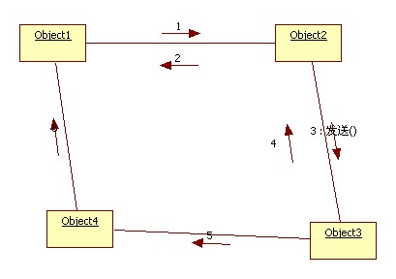
6.2 通信图
6.1-6.2 顺序图，协作图（通信图）
通信图的组成元素:
对象、链、消息

Slide 45
6.2 通信图
6.1-6.2 顺序图，协作图（通信图）
对象
通信图中的对象与顺序图中对象的概念相同，都是表示类的实例。
通信图只关注相互有交互作用的对象和对象关系，而忽略其他对象。
由于通信图中不表示对象的创建与销毁，因此，对象在通信图中的位置没有限制。
与顺序图中对象的表示法不同的是，通信图中的无法显示对象的生命线。

Slide 46

6.2 通信图
6.1-6.2 顺序图，协作图（通信图）
链
通信图中的链与对象图中的链在语义以及表示法上都相同，都是两个（或多个）对象之间的独立连接，是关联的实例。链同时也是通信图中关联角色的实例，其生命受限于协作的生命。
链连接的两个对象之间允许在交互执行过程中进行消息传递和交互。UML也允许对象自身与自身之间建立一条链。链可以通过对自己命名来进行区分和说明，也可以仅仅做连接而不进行命名。

Slide 47

6.2 通信图
6.1-6.2 顺序图，协作图（通信图）
消息
通信图的消息需要附加在对象之间的链上，链用于传输或实现消息的传递。
通信图中的消息通过在链的上方或下方添加一个短箭头来表示，通常需要使用阿拉伯数字作为序号来表示通信图中发送消息的顺序。

Slide 48
6.2 通信图
6.1-6.2 顺序图，协作图（通信图）
通信图与顺序图的异同点:
通信图与顺序图的共同点主要有如下3点：
1）主要元素相同。两种图中的主要元素都是对象与消息，且都支持所有的消息类型。
2）表达语义相同。两种图都是对系统中的交互建模，描述了系统中某个用例或操作的执行过程，二者的语义是等价的。
3）对象责任相同。两种图中的对象都担任了发送者与接收者的角色并承担了发送与接收消息的责任。通过对象之间消息的传递来实现系统的功能。

Slide 49
6.2 通信图
6.1-6.2 顺序图，协作图（通信图）
通信图与顺序图的异同点:
两种图之间的不同点也有如下3点：
1）通信图偏重于将对象的交互映射到连接它们的链上，这有助于验证类图中对应的类之间关联关系的正确性或建立新的关联关系的必要性。然而顺序图偏重描述交互中消息传递的逻辑顺序。因此通信图更适用于展示系统中的对象结构，而顺序图则擅长表现交互中消息的顺序。
2）顺序图可以显式地表现出对象创建与撤销的过程，而在通信图中，只能通过消息的描述隐式地表现这一点。
3）顺序图还可以表示对象的激活情况，而对于通信图来说，由于缺少表示时间的信息，除了对消息进行解释，无法清晰地表示对象的激活情况。

Slide 50
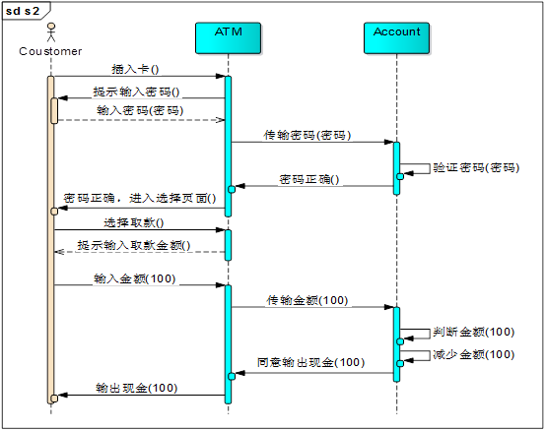
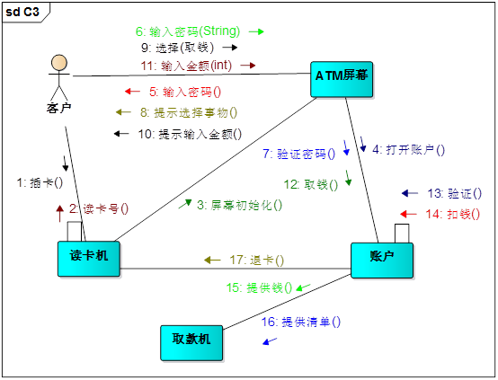
6.2 通信图
6.1-6.2 顺序图，协作图（通信图）
通信图与顺序图对比
通信图
时序图

Slide 51
7.1-7.2 状态图
State diagram
面向对象方法
对象
类
封装
第四部分

Slide 52
7.1.1 状态机图概述
7.1 状态机图
第7章 状态机图和活动图
状态机图是系统分析的常用工具之一，它通过建立类对象的生存周期模型来描述对象随时间变化的动态行为。
状态机图由状态、转换、事件、活动和动作5部分组成,是展示状态与状态转换的图。通常一个状态机图依附于一个类,并且描述一个类的实例。状态机图包含一个类的的对象在其生命周期期间的所有状态的顺序以及对象对接收到的事件所产生的反应。它是状态节点通过转移连接的图,描述了一个特定对象的所有可能状态,以及由于各种事件的发生而引起状态之间的转移。大多数面向对象技术都使用状态机图来描述一个对象在其生命周期中的行为。

Slide 53
7.1.1 状态机图概述
7.1 状态机图
第7章 状态机图和活动图
有限状态机，（英语：Finite-state machine, FSM），又称有限状态自动机，简称状态机，是表示有限个状态以及在这些状态之间的转移和动作等行为的数学模型。
有限状态机是一种用来进行对象行为建模的工具，其作用主要是描述对象在它的生命周期内所经历的状态顺序，以及如何响应来自外界的各种事件。在计算机科学中，有限状态机被广泛用于建模应用行为、硬件电路系统设计、软件工程，编译器、网络协议、和计算与语言的研究。

Slide 54
7.1.2 状态机图的基本元素
7.1 状态机图
第7章 状态机图和活动图
通常创建一个UML状态机图是为了研究类、角色、子系统或组件的复杂行为。状态机图用于显示状态机、使对象达到这些状态的事件和条件,以及达到这些状态时所发生的操作。是描述一个实体基于事件反应的动态行为,显示了该实体如何根据当前所处的状态对不同的事件做出反应的。状态之间的过渡事件(Event),对应对象的操作。事件有可能在特定的条件下发生,在 UML中这样的条件称为警戒条件(Guard Condition)。发生事件时的处理称为动作(Action)。从一个状态到另一个状态之间的连线称为转移(Transitions)。状态机图通常包含如下内容。
1. 状态
状态定义对象在其生命周期中的条件或者状况。
2. 转换
对象的状态之间的转移叫做转换，它包括事件和动作。

Slide 55
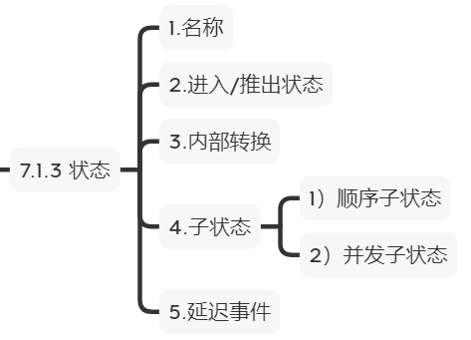
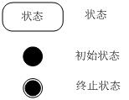
7.1.3 状态
7.1 状态机图
第7章 状态机图和活动图
一个对象的状态可能包含子状态或其他些更加详细的内容。具体由以下5个部分组成:名称、进入/退出动作、内部转换、子状态和延迟事件。

Slide 56
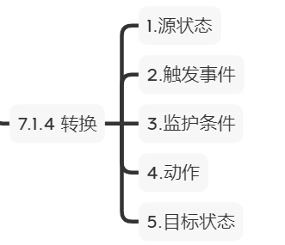
7.1.4 转换
7.1 状态机图
第7章 状态机图和活动图
UML状态机图中转换是两个状态之间的一种关系，表示对象将在源状态(Source State)或当前状态中执行一定的动作，并在某个特定事件发生而且某个特定的警界条件满足时进入目标状态。

Slide 57
7.1.5 状态机图的建模技术及应用
7.1 状态机图
第7章 状态机图和活动图
状态机图用于对系统的动态方面建模。动态方面是指出系统体系结构中任一对象按事件排序的行为，这些对象可以是类、接口、组件和节点。当使用状态机图对系统建模时，可以在类、用例、子系统或整个系统的语境中使用状态机图,对类、用例和系统实例的行为建模。

Slide 58
7.2.1 活动图概述
7.2 活动图
第7章 状态机图和活动图
状态机是展示状态与状态转换的图。状态机有两种可视化的建模方式,分别为活动图和状态机图。在用例模型中,可以利用文本来描述用例的业务流程,但如果业务流程较为复杂,则可能会难以阅读和理解,这时需要用更加容易理解的方式(图形)来描述业务过程的工作流,在UML中将这类描述活动流程的图形称为活动图(Activity Diagram)。

Slide 59
7.2.2 活动图的基本元素
7.2 活动图
第7章 状态机图和活动图
活动图的符号集与状态机图中使用的符号集类似。像状态机图一样,活动图也从个连接到初始活动的实心圆开始。活动是通过一个圆角矩形(活动的名称包含在其内)来表示的。活动可以通过转换线段连接到其他活动,或者连接到判断点,这些判断点连接到由判断点的条件所保护的不同活动。结束过程的活动连接到一个终止点(就像在状态机图中一样)。活动图中的基本要素包括状态、转移、分支、分叉和汇合、泳道、对象流等。

Slide 60
7.2.3 动作状态
7.2 活动图
第7章 状态机图和活动图
动作状态有如下特点：
(1)、动作状态是原子的，它是构造活动图的最小单位。
(2)、动作状态是不可中断的。
(3)、动作状态是瞬时的行为。
(4)、动作状态可以有入转换，入转换既可以是动作流，也可以是对象流。动作状态至少有一条出转换，这条转换以内部的完成为起点，与外部事件无关。
(5)、动作状态与状态图中的状态不同，它不能有入口动作和出口动作，更不能有内部转移。
(6)、在一张活动图中，动作状态允许多处出现。

Slide 61
7.2.4 活动状态
7.2 活动图
第7章 状态机图和活动图
动作状态表示的是不可分割的原子动作,而活动状态则不同，它表示的是可以分割的动作。特点是:它可以被分解成其他子活动或动作状态,它能够被中断，占有有限的时间。活动状态可以理解为一个组合,它的控制流由其他活动状态或动作状态组成。
在UML中，动作状态和活动状态的图标没有什么区别，都是圆端的方框。只是活动状态可以有附加的部分，如可以指定人口动作、出口动作、动作状态以及内嵌状态机。

Slide 62
7.2.5 转移
7.2 活动图
第7章 状态机图和活动图
转移是两个状态间的一种关系,表示对象将在当前状态中执行动作，并在某个特定事件发生或某个特定的条件满足时进人后继状态。在UML中用一条简单的带箭头的直线表示一个转移。箭头上可以带有监护条件表达式。

Slide 63
7.2.6 分支
7.2 活动图
第7章 状态机图和活动图
分支与合并用菱形表示，它有一个进入转换（箭头从外指向分支符号），一个或多个离开转换（箭头从分支符号指向外）。而每个离开转换上都会有一个监护条件，用来表示满足什么条件的时候执行该转换。

Slide 64
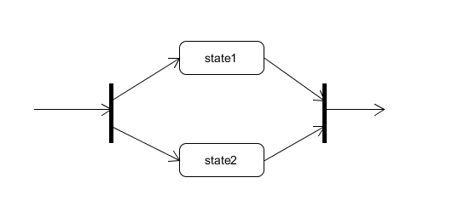
7.2.7 分叉和汇合
7.2 活动图
第7章 状态机图和活动图
分叉用于将动作流分为两个或多个并发运行的分支，而汇合则用于同步这些并发分支，以达到共同完成一项事务的目的。
对象在运行时可能会存在两个或多个并发运行的控制流，为了对并发的控制流建模，UML中引入了分叉与汇合的概念。

Slide 65
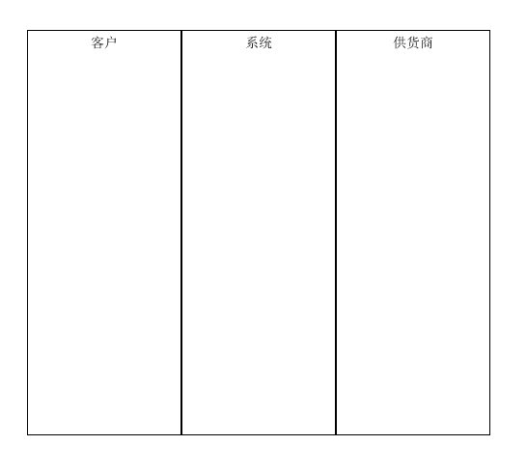
7.2.8 泳道
7.2 活动图
第7章 状态机图和活动图
泳道将活动图中的活动划分为若干组，并把每一组指定给负责这组活动的业务组织，即对象。在活动图中，泳道区分了负责活动的对象，它明确地表示了哪些活动是由哪些对象进行的。在包含泳道的活动图中，每个活动只能明确地属于一个泳道。
泳道是用垂直实线绘出，垂直线分隔的区域就是泳道。在泳道的上方可以给出泳道的名字或对象的名字，该对象负责泳道内的全部活动。泳道没有顺序，不同泳道中的活动既可以顺序进行也可以并发进行，动作流和对象流允许穿越分隔线。

Slide 66
7.2.9 对象流
7.2 活动图
第7章 状态机图和活动图
对象流是动作状态或者活动状态与对象之间的依赖关系，表示动作使用对象或动作对对象的影响。
用活动图描述某个对象时，可以把涉及到的对象放置在活动图中并用一个依赖将其连接到进行创建、修改和撤销的动作状态或者活动状态上，对象的这种使用方法就构成了对象流。

Slide 67
7.2.9 对象流
7.2 活动图
第7章 状态机图和活动图
对象流中的对象有以下特点：
(1)、一个对象可以由多个动作操作。
(2)、一个动作输出的对象可以作为另一个动作输入的对象。
(3)、在活动图中，同一个对象可以多次出现，它的每一次出现表面该对象正处于对象生存期的不同时间点。

Slide 68
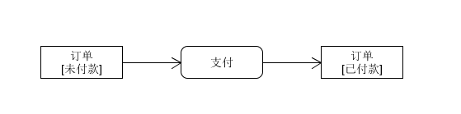
7.2.9 对象流
7.2 活动图
第7章 状态机图和活动图
用带有箭头的虚线表示。如果箭头是从动作状态出发指向对象，则表示动作对对象施加了一定的影响。施加的影响包括创建、修改和撤销等。如果箭头从对象指向动作状态，则表示该动作使用对象流所指向的对象。
状态图中的对象用矩形表示，矩形内是该对象的名称，名称下的方括号表明对象此时的状态。

Slide 69
7.2.10 活动图的建模技术及应用
7.2 活动图
第7章 状态机图和活动图
活动图用于对系统的动态行为建模,在对一个系统建模时,涌常有以下两种使用活动图的方式。
1为工作流建模
2为对象的操作建模

Slide 70
7.2.11 状态机图和活动图的比较
7.2 活动图
第7章 状态机图和活动图
状态机图和活动图都是用于对系统的动态行为建模。状态机是表示状态与状态转换的图。通常一个状态村依附于一个类,并且描述这个类实例对接收到的事物的反应。状态机有两种可视化方式,分别是状态机图和活动图。如果强调对象的潜在状态和这些状态间的转换,一般使用状态机图;如果强调从活动到小活动的控制流,一般使用活动图。活动图被设计用于描述一个过程或操作的工作步骤,从这这方面讲,它可以算是状态的一种扩展方式,状态机图描述一个对象的状态以及状态的改变,而活动图除了描述对象状态外,更突出了它的活动。

Slide 71
8.1-8.2 部署图
Deployment diagram
对面向对象系统的物理方面建模时使用两种图，一个是组建图，一个是配置图。构件图是表示组件类型的组织及各种组件之间依赖关系的图。部署图则用于描述系统硬件的物理拓扑结构及在此结构上运行的整件。
第五部分

Slide 72
8.1.1 构件图概述
8.1 构件图
第8章 构件图和部署图
可以使用构件图来可视化物理组件及它们之间的关系，并描述其构造细节。构件图是对面向对象系统的物理方面建模时使用的两种图之一（另一种图是部署图），用于述软件组件及组件之间的组织和依赖关系。
构件图有利于：
（1）帮助客户理解最终的系统结构
（2）使开发工作有一个明确的目标
（3）帮助开发组的其他人员理解系统
（4）复用软件组件。

Slide 73
8.1.1 构件图概述
8.1 构件图
第8章 构件图和部署图
构件图用于静态建模，是表示组件类型的组织及各种组件之间依赖关系的图。构件图通过对组件间依赖关系的描述来估计对系统组件的修改给系统可能带来的影响。
构件图的组成元素包括组件（Component）、接口（Interface）和关系（Relationship），还可以包括（Package）和子系统（Subsystem）。

Slide 74
8.1.2 组件
8.1 构件图
第8章 构件图和部署图
1.组件的基本概念和图形表示
组件是系统中遵从一组接口且提供实现的一个物理部件，通常指开发和运行时类的物理实现。组件常用于对可分配的物理单元建模，这些物理单元包含模型元素，并具有身份标识和明确定义的接口，其具有很广泛的定义。
以下的一些内容都可以被认为是组件：程序源代码、子系统、动态链接库等。组件的图形表示法是把组件画成带有两个标签的矩形。每个组件都必须有一个唯一的名称。

Slide 75

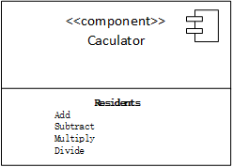
8.1.2 组件
8.1 构件图
第8章 构件图和部署图
1.组件的基本概念和图形表示
构件图的主图标是一个左侧附有两个小矩形的大矩形框。组件的名字位于构件图标的中央，名字本身是一个文本字符串，如图8.1所示.
如果组件属于一个包，可以在组件名称的前面加上包名，还可以在另外一个隔开区域里绘出组件的操作，即该操作可以驻留在组件中，图8.2示意了这种情况。
图8.1 UML中的构件图标
图8.2 在构建图标中增加信息

Slide 76
8.1.2 组件
8.1 构件图
第8章 构件图和部署图
2.组件的类型
组件可以分为以下三种类型。
（1）实施组件（Deployment Component）。实施组件是构成一个可执行系统必要和充分的组件，如动态链接库（DLL）、二进制可执行体（EXE）、ActiveX控件和 JavaBean组件等。
（2）工作产品组件（Work Product Component）。这类组件主要是开发过程的产物，包括创建实施组件的源代码文件及数据文件，这些组件并不是直接地参加可执行系统，而是开发过程中的工作产品，用于产生可执行系统
（3）执行组件（Execution Component）。这类组件是作为一个正在执行的系统的结果而被创建的，如由DLL实例化形成的COM+对象。

Slide 77
8.1.2 组件
8.1 构件图
第8章 构件图和部署图
3.组件与类的异同
一般来说，组件在许多方面都与类相同：
两者都有名称；
都可以实现一组接口；
都可以参与依赖、泛化和关联关系；
都可以被嵌套；都可以有实例；
都可以参与交互。

Slide 78
8.1.2 组件
8.1 构件图
第8章 构件图和部署图
3.组件与类的异同
但是组件和类之间也有一些显著的差别。
（1）类表示逻辑抽象，而组件表示存在于计算机中的物理抽象。简言之，组件是可以存在于可实际运行的计算机上的，而类不可以。
（2）组件表示的是物理模块而不是逻辑模块，与类处于不同的抽象级别。组件是一组其他逻辑元素的物理实现（如类及其协作关系），而类只是逻辑上的概念。
（3）类可以直接拥有属性和操作；而一般情况下，组件仅拥有只能通过其接口访问的操作，这表明虽然组件和类都可以实现一个接口，但是组件的服务一般只能通过其接口访问。

Slide 79
8.1.3 接口
8.1 构件图
第8章 构件图和部署图
接口是一组用于描述类或组件的一个服务的操作，它是一个被命名的操作的集合，与类不同，它不描述任何结构（因此不包含任何属性），也不描述任何实现（因此不包括任何实操作的方法）。每个接口都有一个唯一的名称。
组件的接口可以分为以下两种类型。
（1）导出接口（Expert Interface）：即为其他组件提供服务的接口，一个组件可以有多个导出接口
（2）导人接口（Import Interface）：在组件中所用到的其他组件所提供的接口，称为导入接口，一个组件可以使用多个导入接口。

Slide 80
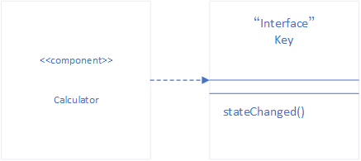
8.1.3 接口
8.1 构件图
第8章 构件图和部署图
组件和组件的接口可以采用两种表示法。一种表示方法是将接口用一个矩形来表示，矩形中包含与接口有关的信息。接口与实现接口的组件之间用一条带空心三角形箭头的虚线连接，箭头指向接口（如图8.3所示）。
图8.3 矩形接口及实现

Slide 81
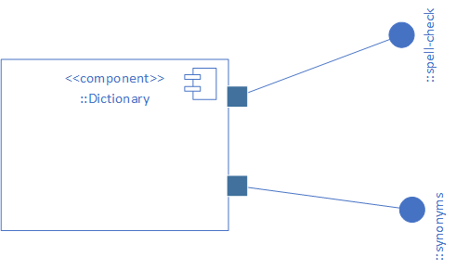
8.1.3 接口
8.1 构件图
第8章 构件图和部署图
图8.4是另一种表示法。可以用一个小圆圈来代表接口，用实线和组件连接起来。在这种语境中，实线代表的是实现关系。图中的组件名称是 Dictionary字典。该组件向外提供两个接口，即两个服务：Spell-check拼写检查，Synonyms同义词。
图8.4 圆圈接口及实现

Slide 82
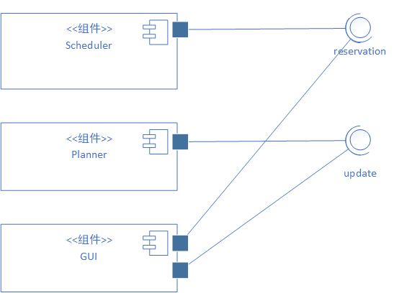
8.1.3 接口
8.1 构件图
第8章 构件图和部署图
除了实现关系以外，还可以在图中表示出依赖关系即组件和它用来访问其他组件的接口之间的关系。依赖关系用一个带箭头的虚线表示。可以在一张图中同时表示出实现和依赖关系，如图8.5所示。图8.5中使用了“球窝”符号。这里的“球”代表了提供的接口，“窝”代表了所需的接口。图中“Planner计划者”构件向外提供一个“update更新”接口服务。同时，该构件要求外部接口提供一个“reservations预订”服务。
图8.5 接口的实现和依赖关系

Slide 83

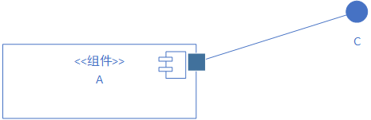
8.1.4 关系
8.1 构件图
第8章 构件图和部署图
关系是事物之间的联系，在面向对象的建模中，最重要的关系是依赖，泛化、关联和实现，但构件图中使用最多的是依赖和实现关系。
依赖关系是指组件依赖外部提供的服务（由组件到接口）。构件图中的依赖关系使用虚表示，如图8.6所示。
实现关系是指组件向外提供的服务。实现关系使用实线表示，如图8.7所示。实现关多用于组件和接口之间。组件可以实现接口。
图8.6 依赖关系的图示
图8.7 实现关系的图示

Slide 84
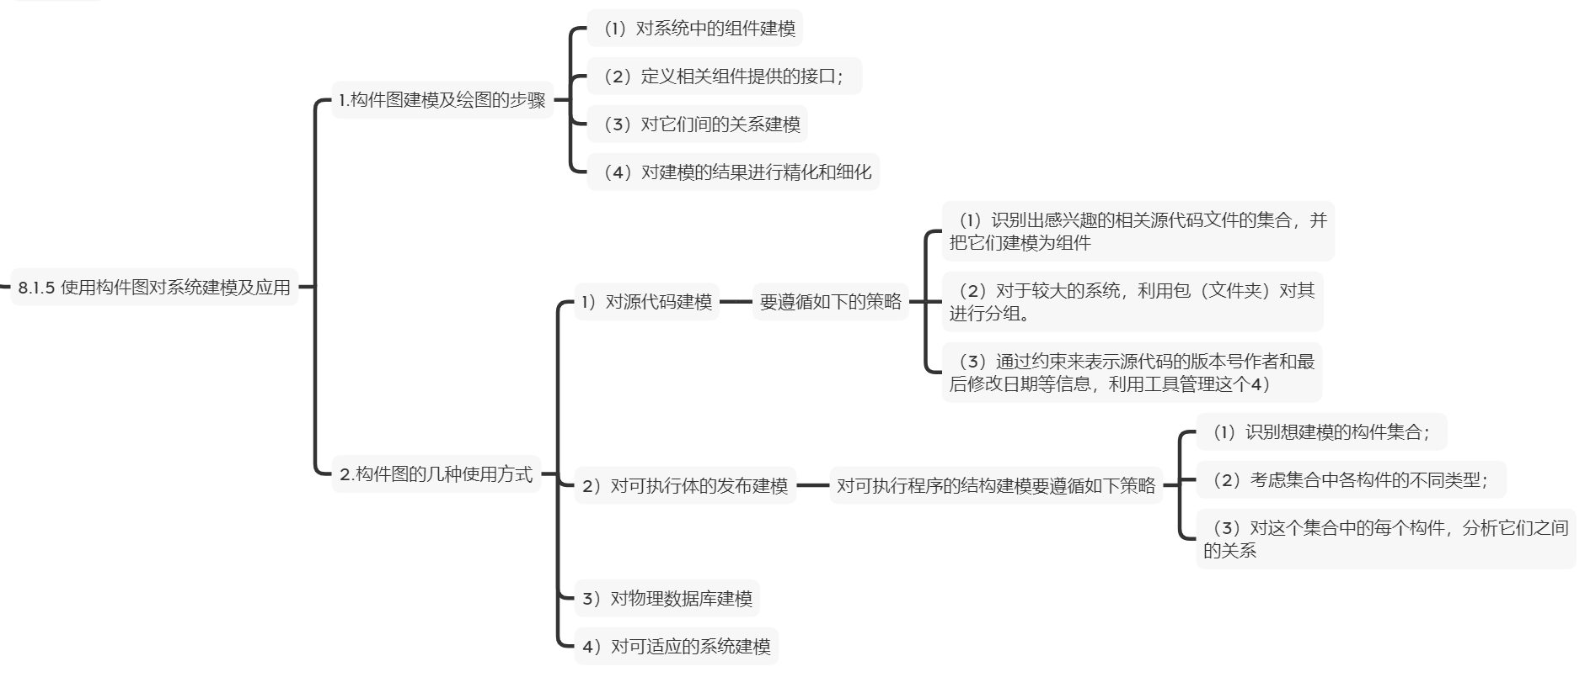
8.1.5 使用构件图对系统建模及应用
8.1 构件图
第8章 构件图和部署图

Slide 85
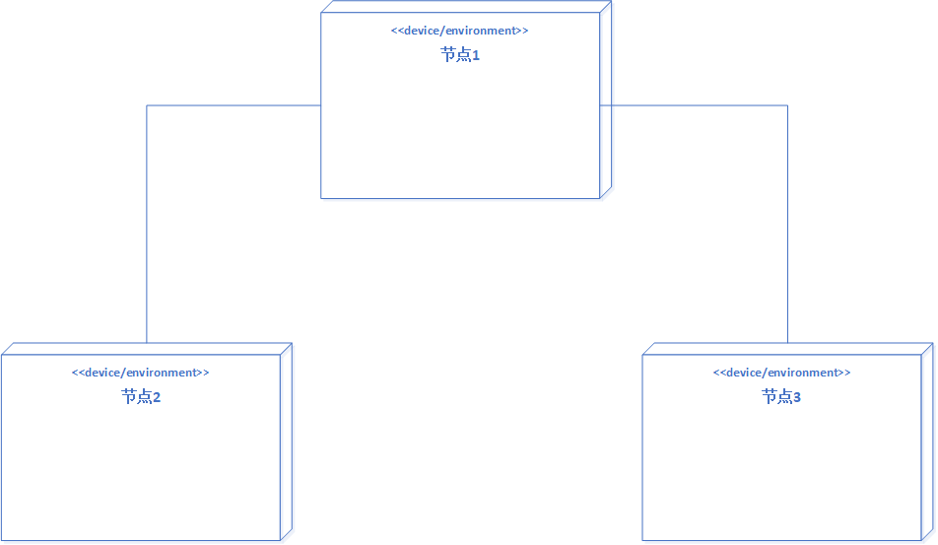
8.2.1 部署图概述
8.2 部署图
第8章 构件图和部署图
部署图（Deployment Diagran）用于静态建模，是表示运行时过程结点（Node）结构、组件实例及其对象结构的图。UML部署图显示了基于计算机系统的物理体系结构。它可以描述计算机，展示它们之间的连接，以及驻留在每台机器中的软件。每台计算机用一个立方体来表示，立方体之间的连线表示这些计算机之间的通信关系图8.13是部署图的一个例子。
图8.13 部署图

Slide 86
8.2.1 部署图概述
8.2 部署图
第8章 构件图和部署图
部署图可以显示计算结点的拓扑结构、通信路径、结点上运行的软件、软件包含的逻辑单元（对象、类等）。部署图是描述任何基于计算机的应用系统（特别是基于 Internet和Web的分布式计算系统）的物理配置的有力工具
构成部署图的元素主要是结点（Node）、组件（Component）和关系（Relationship）。下面将分别进行介绍。

Slide 87
8.2.2 结点
8.2 部署图
第8章 构件图和部署图
结点是存在于运行时并代表一项计算资源的物理元素，一般至少拥有一些内存，而且通常具有处理能力。它一般用于对执行处理或计算的资源建模，通常具有如下两方面内容能力：（如基本内存、计算能力和二级存储器）和位置（在所有必需的地方均可得到）。

Slide 88
8.2.3 组件
8.2 部署图
第8章 构件图和部署图
部署图中还可以包含组件，这里所指的组件就是8.1节中介绍的构件图中的基本元素它是系统可替换的物理部件
结点和组件的关系可以归纳为以下两点。
（1）组件是参与系统执行的事物，而结点是执行组件的事物，简单地说就是组件是被结点执行的事物，如假设结点是一台服务器，则组件就是其上运行的软件。
（2）组件表示逻辑元素的物理模块，而结点表示组件的物理部署。这表明一个组件是逻辑单元（如类）的物理实现，而一个结点则是组件被部署的地点。一个类可以被一个或多个组件实现，而一个组件也可以部署在一个或多个结点上。

Slide 89
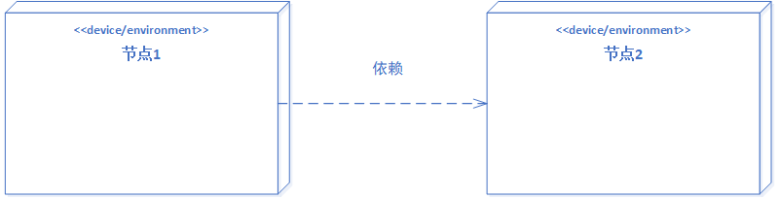
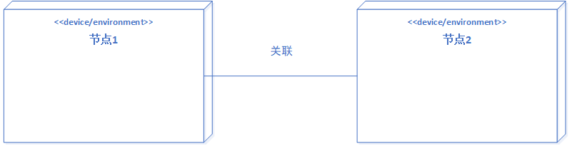
8.2.4 关系
8.2 部署图
第8章 构件图和部署图
部署图中也可以包括依赖、泛化、关联及实现关系部署图中的依赖关系使用虚线箭头表示。它通常用在部署图中的组件和组件之间，组件依赖外部提供的服务（由组件到接口）图8.18示意了依赖关系实现关系是结点内组件向外提供服务，其表示符号是一条实线。关联关系是体现结间通信关联，其表示符号也是一条实线，如图8.19所示。
图8.18 依赖关系图示
图8.19 实现关系和关联关系符号

Slide 90
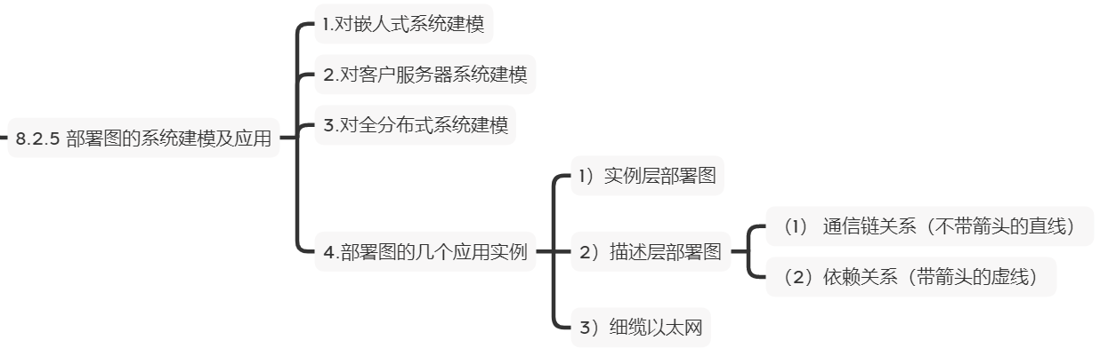
8.2.5 部署图的系统建模及应用
8.2 部署图
第8章 构件图和部署图

Slide 91
其他内容
Other content
控制内容
第六部分

Slide 92
参考资料
[1] 杨弘平、吕海华、李波、史江萍、代钦。UML2 基础、建模与设计教程[M]。北京:清华大学出版社，2015:117-135
[2] UML建模——活动图（Activity Diagram
https://www.cnblogs.com/xiaolongbao-lzh/p/4591953.html
[3]【学习小记】UML——状态机图 https://blog.csdn.net/gstrong298/article/details/25166425
[4] UML之通信图
https://www.cnblogs.com/gd-luojialin/p/10356733.html
[5]顺序图/时序图
https://blog.csdn.net/xyzso1z/article/details/87871853

Slide 93
绩效评价

